Slide 1
激光闪射法测量碳化硅复合包壳的数值模拟
Numerical simulation of the laser flash method for meauring SiC_{f}/SiC composite clading
Wenjie Li^{a,}*, L. Vladhovic^{b}, T.R. Pavlov^{b}
ª Science and Technology on Reactor System Design Technology Laboratory, P.O. Box 502, 610213 Chengdu
^{b} European Commission, Joint Research Centre Karlsruhe, P.O. Box 2340, 76125 Karlsruhe, Germany

Slide 2

主要内容
一、引言
二、激光闪射实验
三、基于COMSOL的数值模拟
四、结论与展望
Notes:
一、研究对象和为何研究
二、中期以来的试验进展

Slide 3
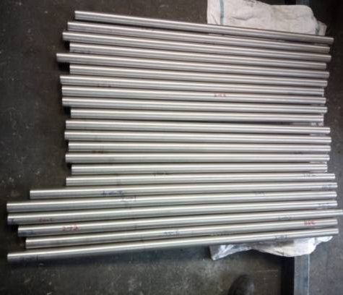
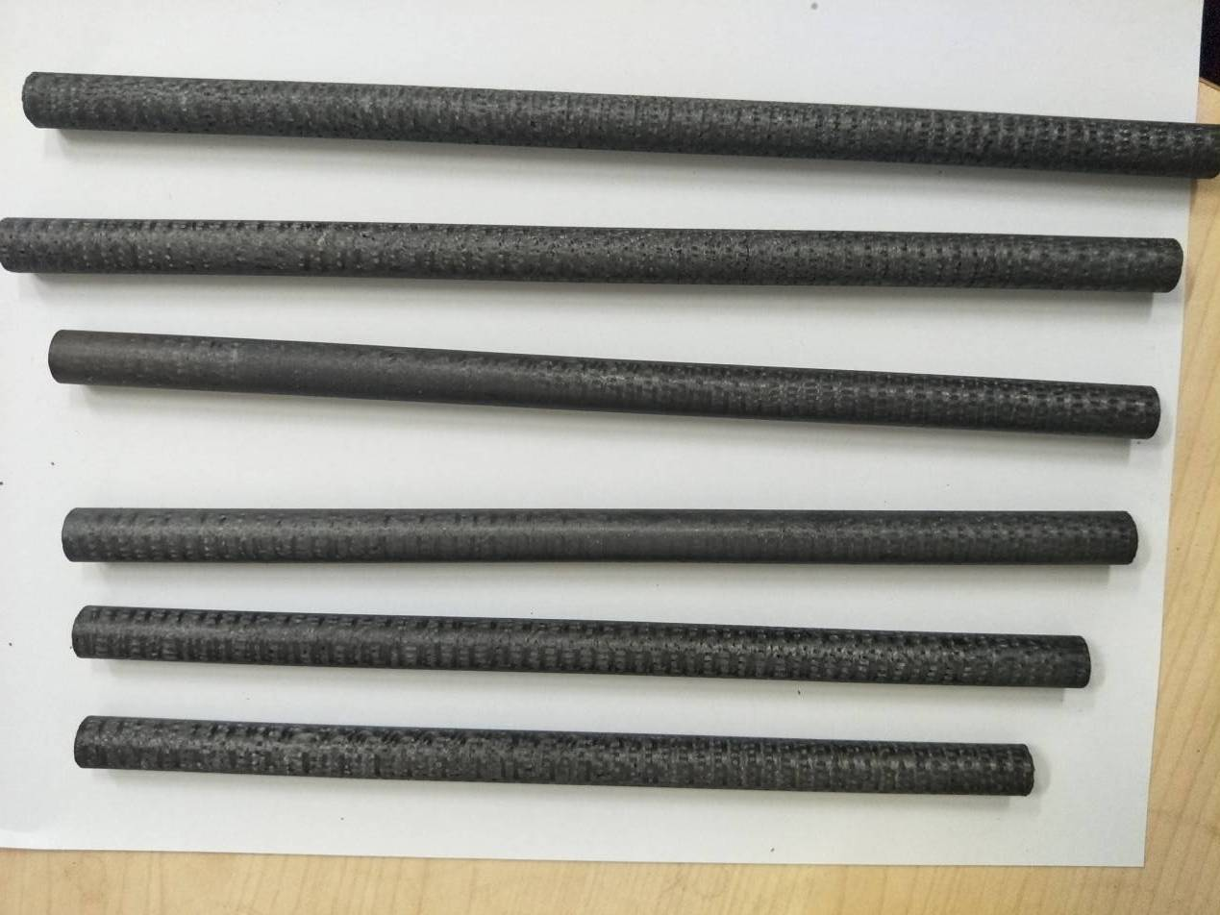
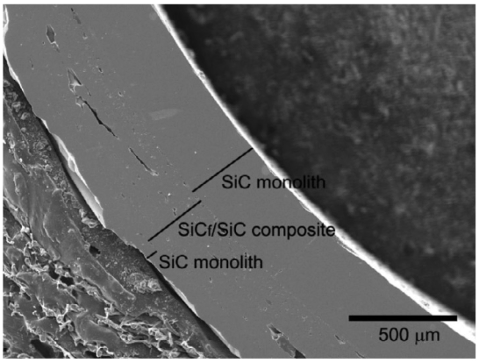
一、引言
锆合金与水蒸气高温反应产生氢气是福岛核事故的元凶
锆合金包壳在600~800℃容易发生锆合金包壳的鼓胀破损
超过1204℃会发生包壳脆化，发生沸腾后包壳可能局部熔穿
SiC复合包壳不会发生吸氢脆化，所能承受的最高温度预计大大高于1204℃
SiC熔点更高（CVD SiC，2970K），即使发生偏离泡核沸腾，也不会导致燃料包壳的破损

Slide 4
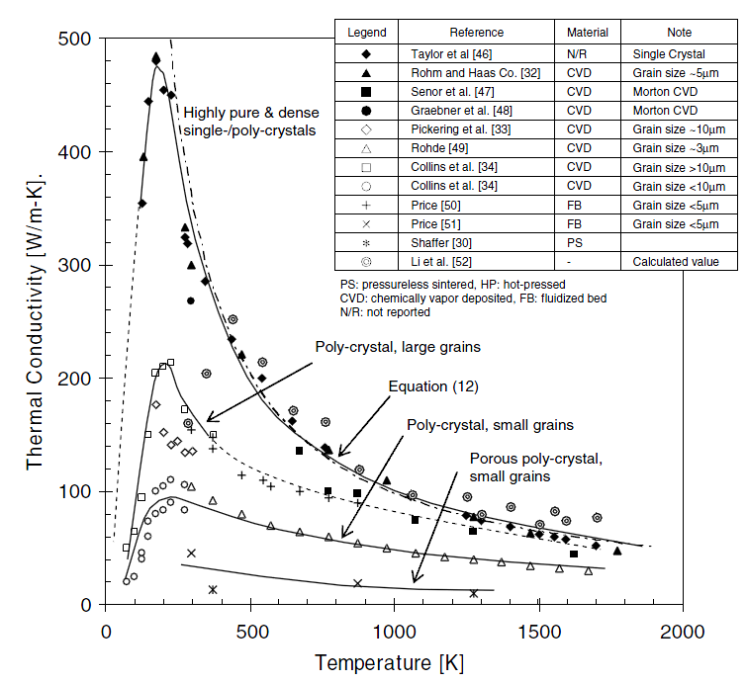
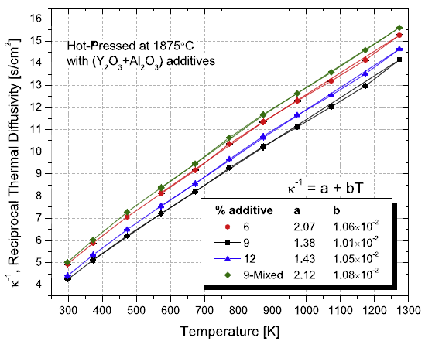
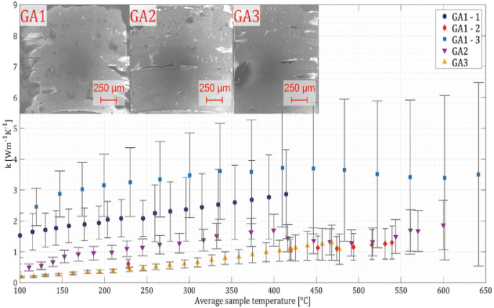
SiC材料高温热物性缺失
掌握SiC复合包壳完整热物性是开展核燃料热力学安全分析的基础。
材料类型 | 热导率/热扩散率 |  | 发射率 | 密度和热膨胀系数 | 比热容
温度范围,K | 0~1500K | 1500K~熔点 | 假设与T无关 | 300~1500K | -100~ 2100
CVD | 已知 | 无数据 | 0.8 | 3.2 | 已知
NITE | 已知 | 无数据 | 0.8 | 3.0~3.2 | 无数据
SiC复合包壳 | 数据少 | 无数据 | 0.8 | 2.0~2.9 | 假设
(L.L. Snead et al. 2007)
(K.A. Terrani et al. 2015)
(L.Fave. 2017)
CVD β SiC
NITE SiC
SiC_{f}/SiC

Slide 5
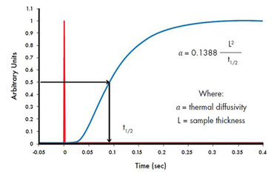
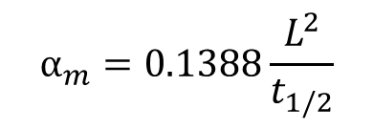

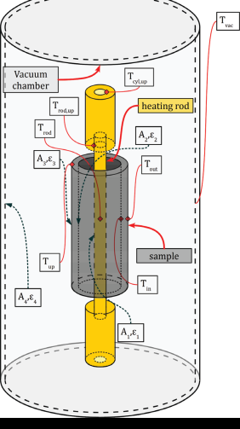
SiC材料热导率测试方法
针对CVD和NITE SiC，
采用激光闪射法（ ASTM E1461）测量SiC热导率（扩散率）
传统激光闪射法的测量温度范围：室温~1500K
ASTM标准要求样品形状必须是薄圆片
针对SiC复合材料和包壳，
ORNL的Katoh等采用激光闪射法和特制的圆片状复合材料样品测量其热扩散率；
GA公司的Zhang等采用激光闪射法对SiC复合包壳管切片测量并引入修正因子测量其热扩散率；
Guillaume等采用热线法测量SiC复合包壳管径向热导率
SiC_{f}/SiC
热线法

Slide 6
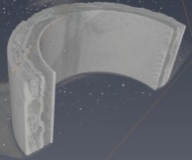
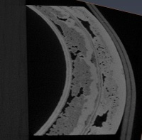
二、激光闪射实验
实验概述
利用JRC/ITU的两套激光闪射仪和光谱仪开展了SiC复合包壳材料在500K~2000K范围的热物性测量
在切割前后使用XCT对样品进行了结构和成分分析，排除切割开裂的干扰因素
实验流程
LAF
SEM
XCT
制样
分析
CLASH
XCT
光谱仪
切割前
切割后

Slide 7
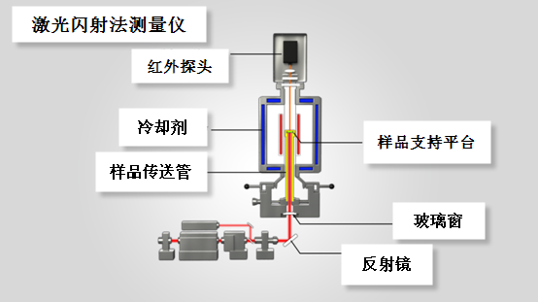
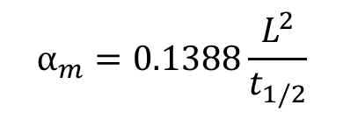
试验方法
激光闪射法（LAF）
ITU自制的激光闪射仪，适用于1500K以下，与标准的德国耐驰LAF在原理上一样，但使用两种红外探头（InGaAs和Si）以提供不同温度范围的最佳灵敏度，且在手套箱内可用于测量辐照后样品
激光脉冲均匀加热样品圆片，测出在一维热流条件下试样背面的温升曲线。基于一定的假设，利用传热方程扰动解反推出热扩散率值
持续激光加热样品闪射

Slide 8
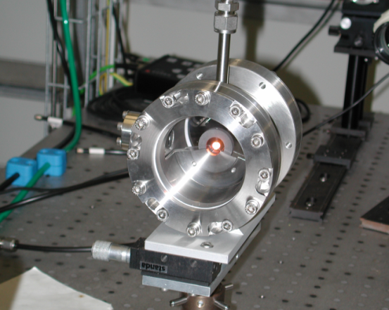
试验方法
连续激光加热闪射法（CLASH）
适用于1500K以上
通过连续激光加热样品（最高可接近熔点），用高速热辐射温度计获取样品在受到激光脉冲加热后的温度变化，采用数值方法拟合出材料的热扩散率。
持续激光加热样品闪射

Slide 9
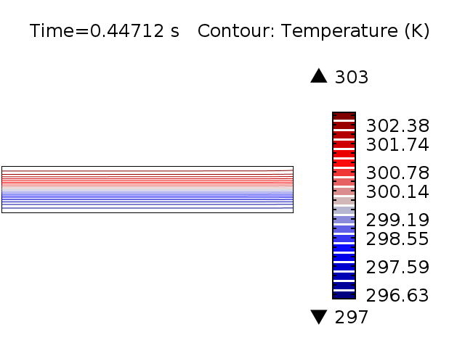
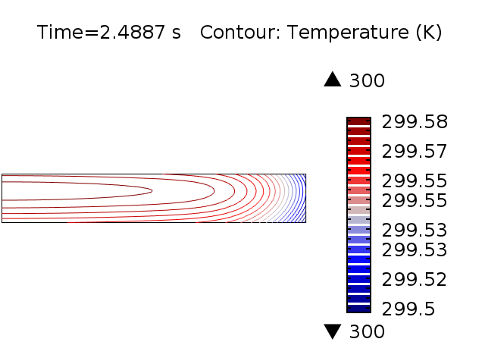
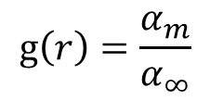
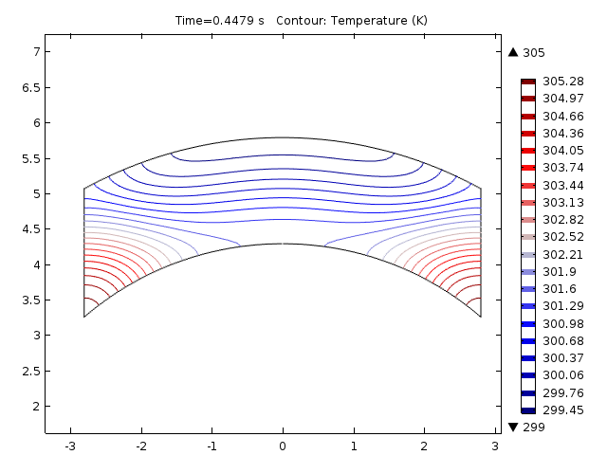
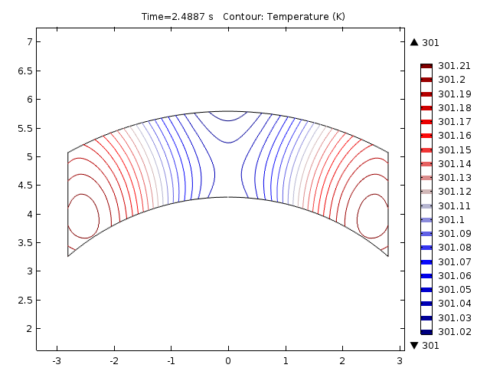
三、基于COMSOL的数值模拟
将复合包壳环状片断的结构尺寸输入COMSOL
基于COMSOL模拟，分析了曲率和加热方向对包壳热扩散率测量结果的影响，发现样品曲率、加热方向和测试温度对背面温度响应有明显影响
引入几何修正因子修正曲率影响
外表面加热
内表面加热

Slide 10

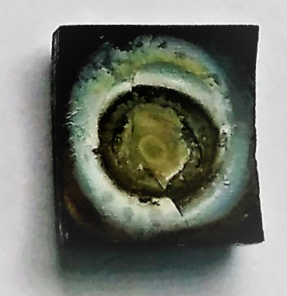
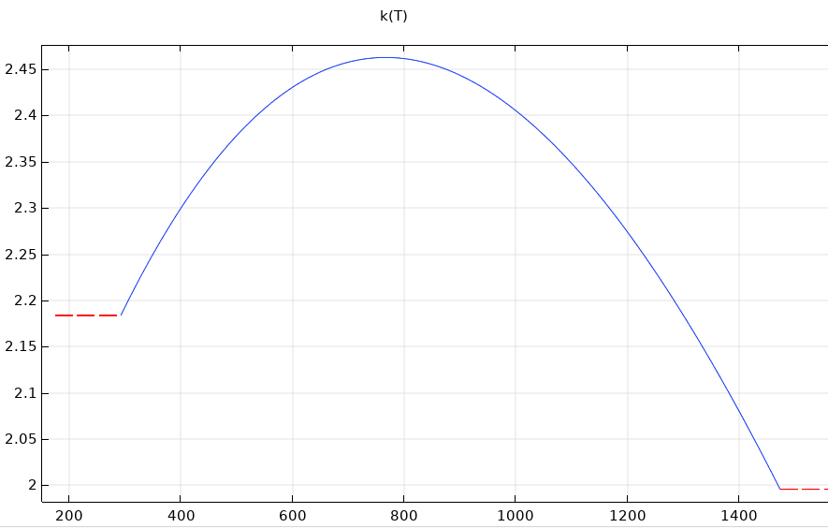
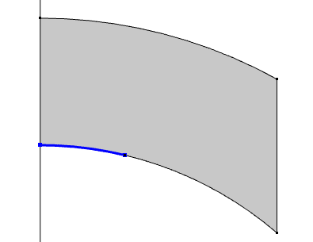
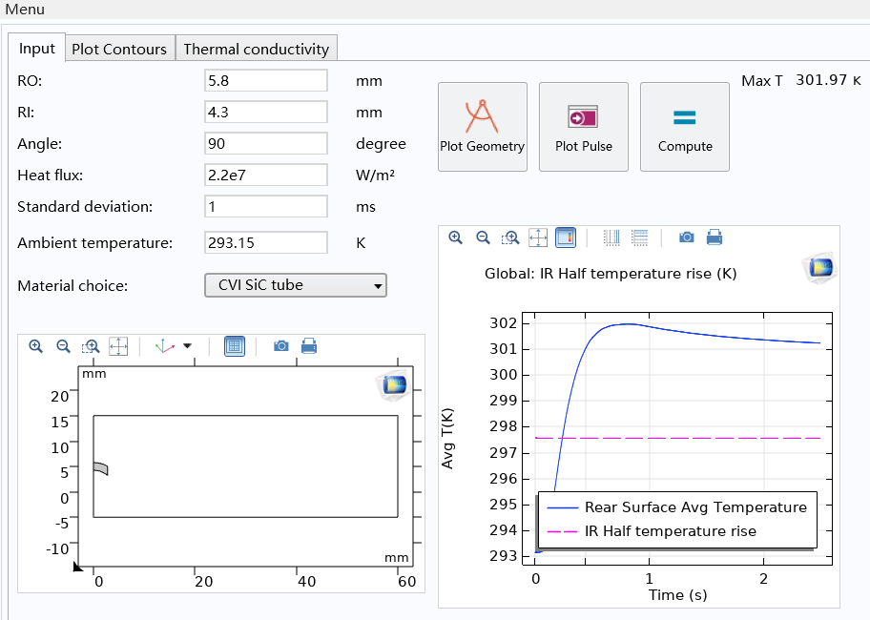
建模过程
基于COMSOL5.2a版本的应用案例（ID:30371）改进
定义SiC复合材料热物性
3D
2D轴对称
定义加热与热辐射面
修改APP代码和界面

Slide 11
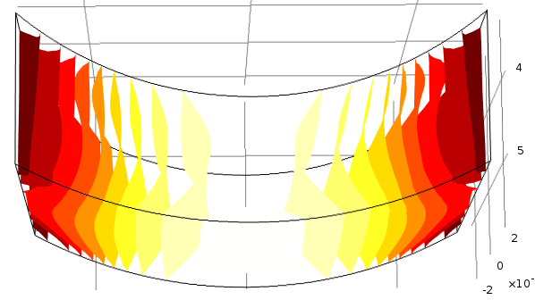
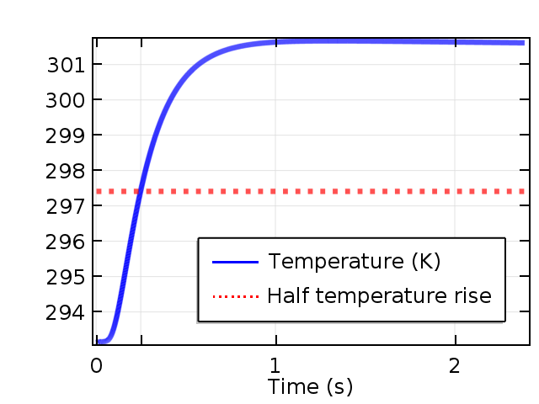
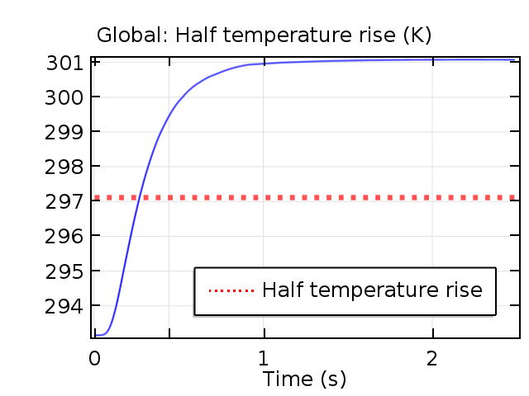
激光闪射试验的模拟结果
带曲率样品比平板的 T_{max} 和 t_{1/2}略有增加

Slide 12
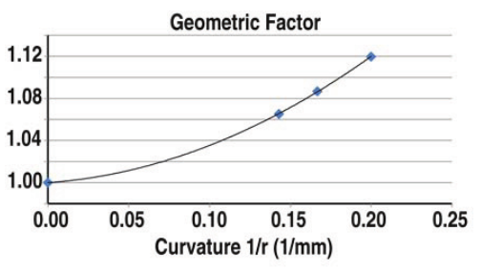


曲率的影响
激光加热方向的影响
$$g\left(r\right)=\frac{α_{m}}{α_{∞}}$$
外表面: g(r)>1
内表面: g(r)<1
外表面加热
内表面加热

Slide 13
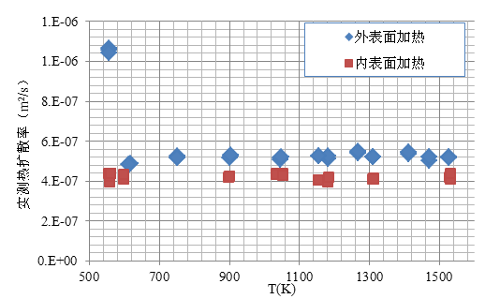
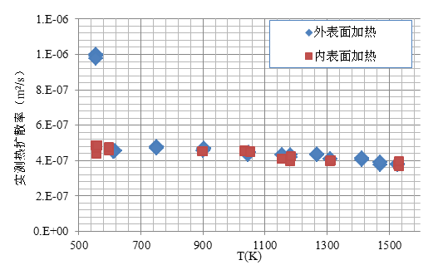
2.1 SiC材料热物性测量
热扩散率/热导率
对同一样品但激光加热面不同，测量结果却有20%差异
利用COMSOL模拟获得的几何和温度修正因子，对测量结果进行修正后获得基本吻合的热扩散率测量结果
CVI复合包壳
修正前
修正后

Slide 14
SiC热物性实验结果
获得了500K~2000K多种SiC材料的热导率、发射率及比热容随温度变化的函数
材料类型 | 热导率 W/(m∙K) |  | 发射率 | 密度 | 比热容
温度范围,K | 0~1500 | 1500~熔点 | 假设与T无关 | 300~1500 | -100~ 2100
CVD | 350~60 | ~50 | 0.86~ 0.94 | 3.2 | 沿用CVD
NITE | 30~20 | 15~30 | 0.3~0.8 | 3.07 | 部分沿用 CVD
CVI SiC Cladding | 1.44~1.66 | 2.39@1450 | 凸面0.78 凹面0.92 | 2.8 | 沿用 CVD
LAF
CLASH
光谱仪

Slide 15
四、结论与展望
基于COMSOL模拟，节省了早先研究使用铅制样品获取修正因子的人力物力，并被证明有效减少了激光闪射法测量SiC复合包壳的试验测量误差
COMSOL案例库提供的App框架可快速修改，节省了建模时间和降低了建模难度
在本实验室，COMSOL还被用于更为复杂的燃料元件热力学分析、热学试验分析等，未来将探索有限元和相场耦合的模拟方法

Slide 16
感谢您的关注！
Notes:
一、研究对象和为何研究
二、中期以来的试验进展

